Slide 1
Weiterrennen, statt an den Nagel hängen
Firma, Anlass, Datum
Vorname Name

Slide 2
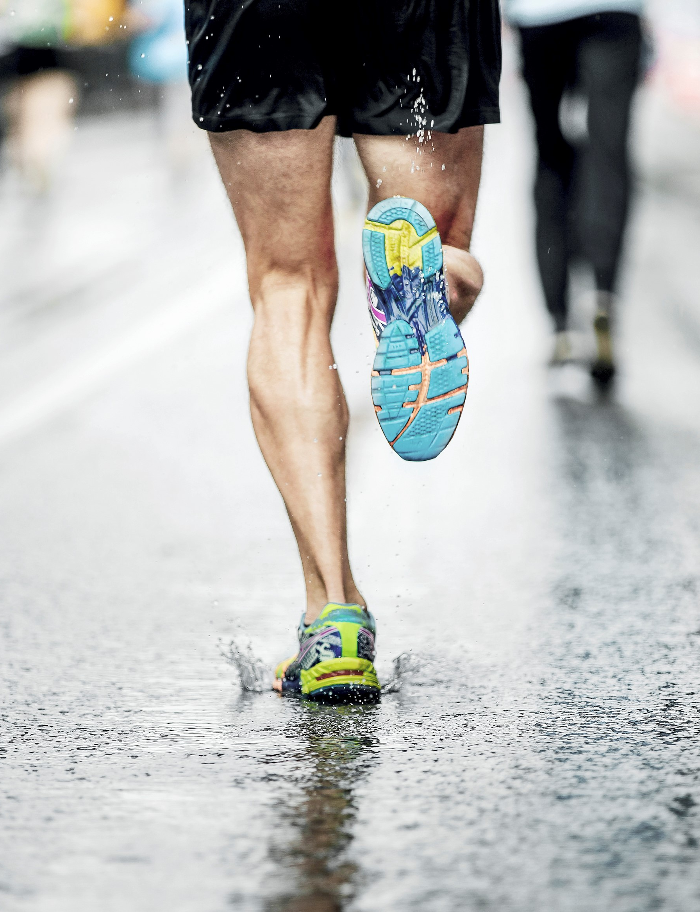
Joggen ist ein wahrer Muntermacher – und ein relativ sicherer dazu. Schwere Unfälle passieren dabei selten. Trotzdem verletzen sich in der Schweiz jedes Jahr rund 20 000 Joggerinnen und Jogger.
Bildquelle: Gettyimages

Slide 3
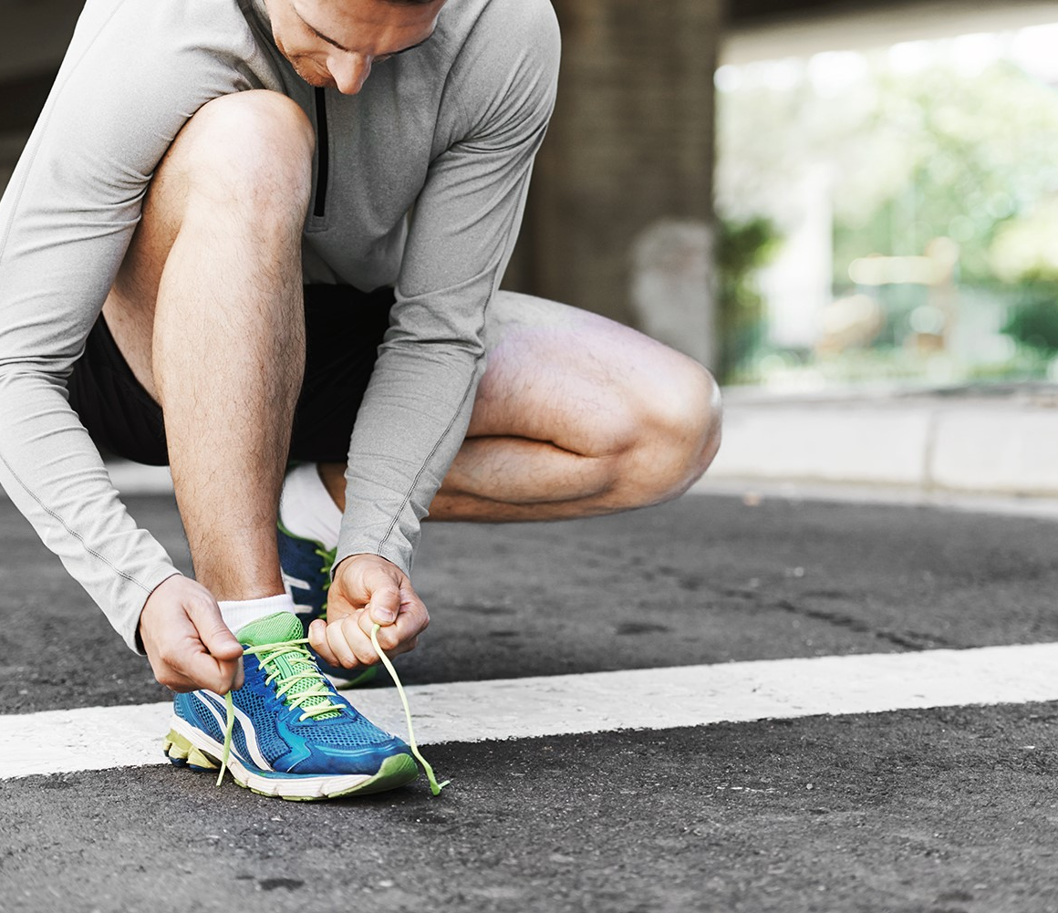
Passende Schuhe tragen
  Lassen Sie sich beim Kauf im Fachhandel beraten.
  Probieren Sie verschiedene Modelle an.
  Laufschuhe sollten ein gutes Profil aufweisen.
  Sie sollten zum gewählten Untergrund (Asphalt, Wald usw.) und zum entsprechenden Lauftyp passen.
  Ersetzen Sie den Laufschuh regelmässig.
  Wer regelmässig trainiert, sollte mehr als ein Paar Laufschuhe besitzen.
Bildquelle: Gettyimages
Notes:
Gutes Profil = nicht abgetragene Schuhe
Laufschuh regelmässig ersetzen. Anzeichen für übermässige Abnutzung des Schuhs:
Teile der Gummilaufsohle sind so abgenutzt, dass man den weicheren Schaum darunter sehen kann.
Die Zwischensohle fühlt sich zu weich an und sackt unter Druck leicht zusammen.
Man kann Längsfalten in der Zwischensohle sehen.
Die Fersenkappe wird beweglich und weniger stützend.
Die Zehen nutzen sich durch den Zehenbereich ab und das Obermaterial reisst.
Eine Schuhsohle wird im Vergleich zur anderen asymmetrisch abgenutzt.
Ein oder beide Schuhe stehen nicht mehr gerade, wenn sie auf einer ebenen Fläche stehen.
Man verspürt nach dem Laufen einen verstärkten Muskelkater.
Quelle: asics.com
Anzahl Schuhe: Pro Joggingeinheit in der Woche einen Joggingschuh (d. h. bei zwei Joggingrunden in der Woche ist ein Wechsel des Schuhs empfehlenswert).

Slide 4
Häufigkeit, Dauer und Intensität langsam steigern
  Für Einsteigerinnen und Einsteiger:
  Training und Erholungsphasen gut planen.
  Sich eine gute Lauftechnik aneignen.
  Zu Beginn eignen sich kürzere, flache Joggingrunden in langsamem Tempo.
  Zwischen Gehen und Laufen abwechseln.
  Lauftempo so wählen, dass eine Unterhaltung mit der Laufpartnerin oder dem Laufpartner problemlos möglich ist.
  Häufigkeit, Dauer und Intensität langsam steigern.

Slide 5
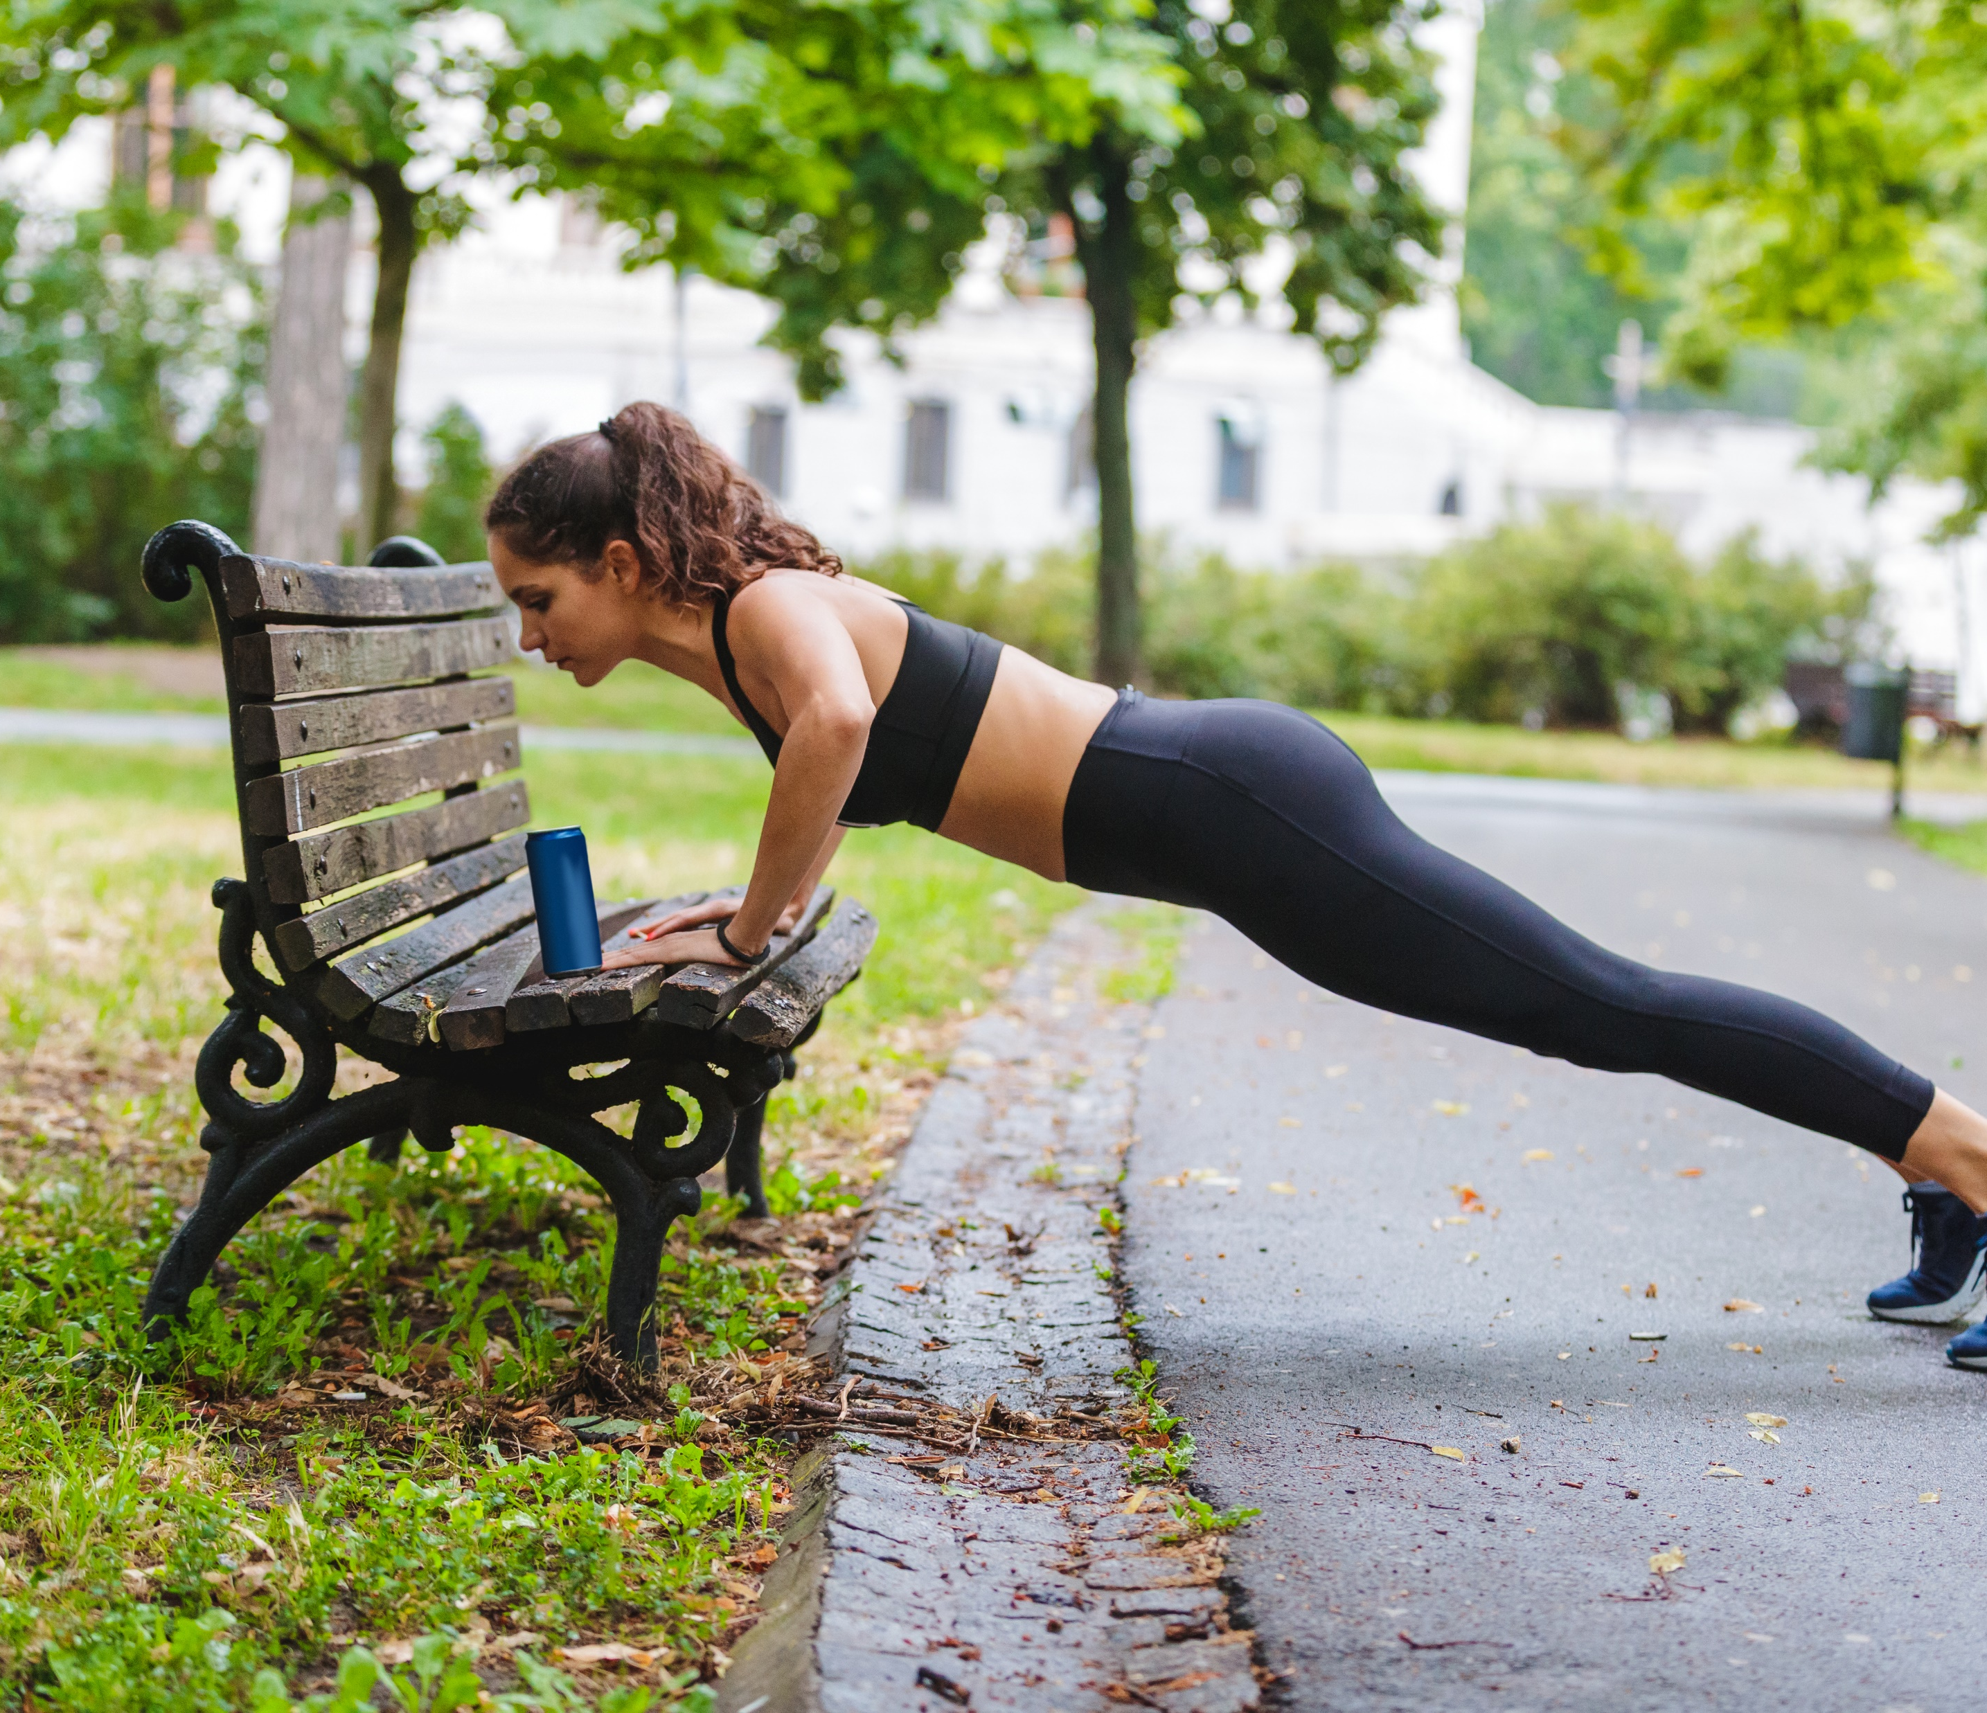
Training mit Kraftübungen ergänzen
Um die Fuss- und Kniegelenke sowie den Rumpf zu stabilisieren, sind zusätzlich zum Lauftraining Kräftigungs-, Mobilisierungs- und Dehnübungen wichtig – vor allem nach Verletzungen.
Bildquelle: Gettyimages

Slide 6
Konzentriert bleiben
  Bleiben Sie aufmerksam, besonders
    in anspruchsvollem Gelände
    bei mentaler und körperlicher Ermüdung

Slide 7

Sich sichtbar machen – auch am Tag
  Tragen Sie helle Kleidung.
  Rüsten Sie sich mit rundum sichtbaren, reflektierenden Elementen (z. B. Leuchtweste, Leuchtbänder) und allenfalls einer Stirnlampe aus.
  Tragen Sie reflektierende Accessoires vor allem an beweglichen Körperteilen (Beine, Arme).
Bildquelle: Gettyimages

Slide 8

Video Laufen ohne Verletzungen

Slide 9
Mehr Informationen
Weitere Unfallverhütungstipps finden Sie auf bfu.ch.

